Slide 1


使用A*平滑消除3D游戏中的画面抖动
答辩人：谭鹏
院系/专业：计算机科学与技术 指导老师：陈杰

Slide 2
目录
Here is your Content
>
>
1
2
3
选题目的
消除原理
算法实现
4
5
实验与结果
实践应用

Slide 3

1
选题目的

Slide 4

消除游戏中的抖动，提升游戏体验
对于电子游戏来说，可玩性是其核心内容，在3D游戏之中，画面抖动，很可能会导致玩家产生眩晕感，降低游戏的现实程度，将会使得游戏体验下降，可玩性降低。
而目前，在这方面的优化主要通过经验和漏斗平滑算法。

Slide 5
2
消除原理

Slide 6
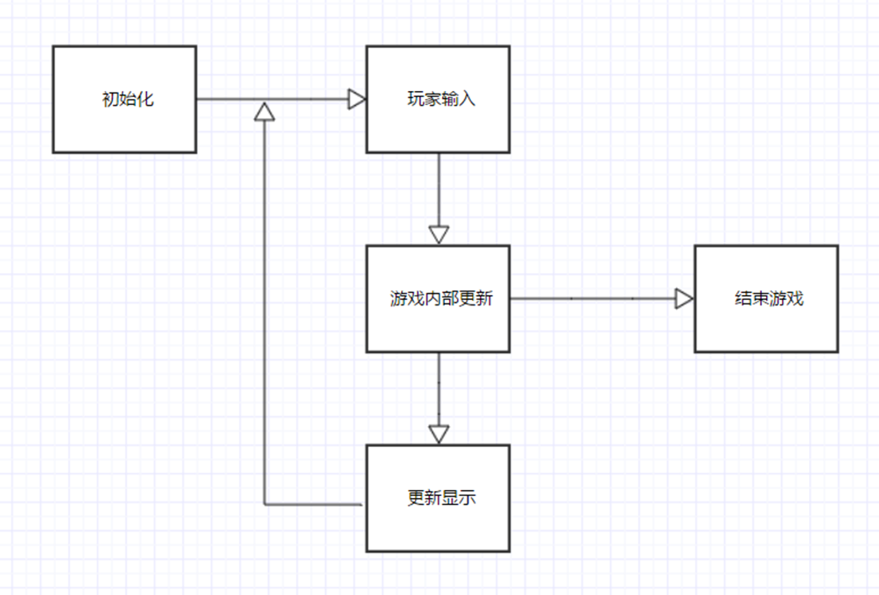
抖动的原因
面的抖动是由于摄像机的抖动造成的，那么，我们要消除画面抖动，就只需要消除摄像机的抖动就可以了。

Slide 7
抖动消除的原理
面的抖动是由于摄像机的抖动造成的，那么，我们要消除画面抖动，就只需要消除摄像机的抖动就可以了。

Slide 8
3
算法实现

Slide 9
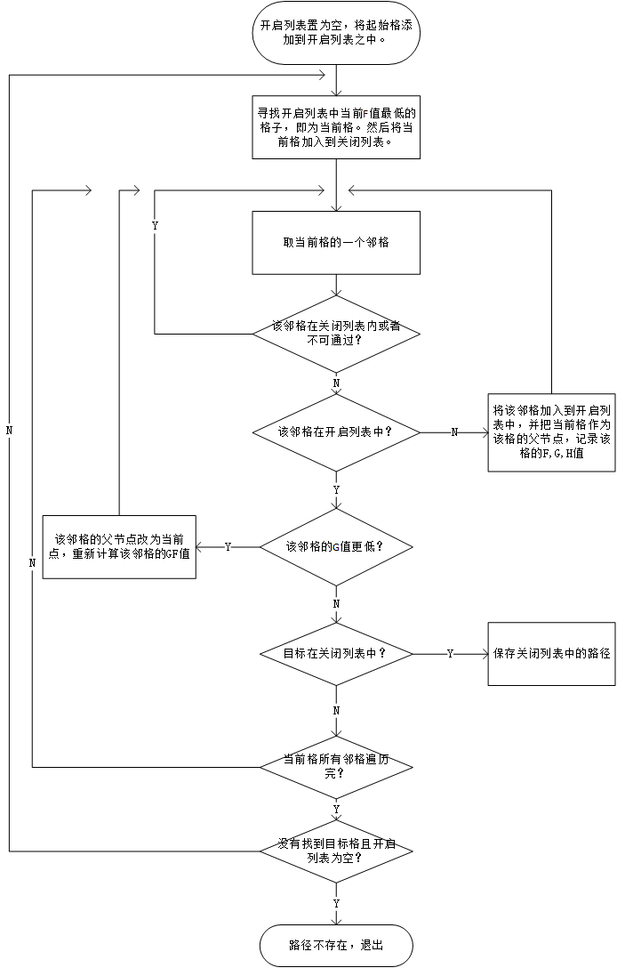
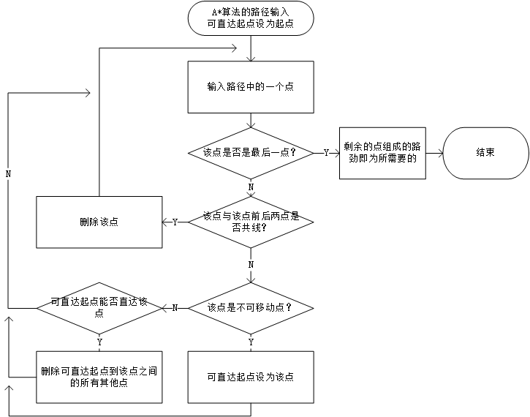
不转向时算法流程图
步骤1

Slide 10
转向时算法流程图
步骤1

Slide 11
4
实验与结果

Slide 12

应用算法前与算法后的对比
我们将摄像机位置、速度可能发生变化的几种情况都列了出来进行了对比，可以观察到应用算法前后的效果，以及抖动的表现形式。
匀速直线运动
01
02
变速直线运动
应用算法前后游戏均能正常运作，不发生抖动。
应用算法前，速度突然变化，剧烈抖动。应用算法后，游戏速度有变化过程，没有发生抖动。
实验
实验
横向平移
03
04
转向
应用算法前，画面偶尔会失控，剧烈抖动，应用算法后，平缓移动，未发生抖动。
应用平滑算法前，开始转向时会抖动，转动过程中不抖动，应用后，全程不抖动。
实验
实验

Slide 13


在这里输入你的标题
NO.7
2%
这是个标题
你的内容可以在这里续写。
你的内容可以在这里续写。
请在这里输入跟左图相关的文字内容，可长可短，可分段。但不适合分为好几层。若要分层，请控制好长度，或者通过拉大文本框让空间变大。
A&B
￥37
这是个标题
请在这里输入跟左图相关的文字内容，可长可短，可分段。但不适合分为好几层。若要分层，请控制好长度，或者通过拉大文本框让空间变大。
你的内容可以在这里续写。
你的内容可以在这里续写。

Slide 14
请在这里输入文字
在这里输入对下面五个图表的总的内容说明，并按照一定的顺序表明五者之间的逻辑关系。整个页面的颜色可以替换，但请保留同颜色的依旧是同颜色
这里是小标题
这里是小标题
这里是小标题
在这里输入对上面的图表的内容介绍，文字不宜多，适当就好。在这里输入对上面的图表的内容介绍，文字不宜多，适当就好。
在这里输入对上面的图表的内容介绍，文字不宜多，适当就好。
在这里输入对上面的图表的内容介绍，文字不宜多，适当就好。

Slide 15
5
实践应用

Slide 16
在这里输入你的结论
在这里输入对上面五个图片的分析，尽可能详细的阐述清楚。可以根据从左到右的顺序进行阐述，也可以先中间后两边，根据具体情况具体解决。另外，由于段落间的间距已固定好，请不要更改，字间距也已设定好，可根据你的文案内容做适当的调整。在这里输入对上面五个图片的分析，尽可能详细的阐述清楚。
可以根据从左到右的顺序进行阐述，也可以先中间后两边，根据具体情况具体解决。另外，由于段落间的间距已固定好，请不要更改，字间距也已设定好，可根据你的文案内容做适当的调整。

Slide 17
PPT模板下载：www.1ppt.com/moban/ 行业PPT模板：www.1ppt.com/hangye/
节日PPT模板：www.1ppt.com/jieri/ PPT素材下载：www.1ppt.com/sucai/
PPT背景图片：www.1ppt.com/beijing/ PPT图表下载：www.1ppt.com/tubiao/
优秀PPT下载：www.1ppt.com/xiazai/ PPT教程： www.1ppt.com/powerpoint/
Word教程： www.1ppt.com/word/ Excel教程：www.1ppt.com/excel/
资料下载：www.1ppt.com/ziliao/ PPT课件下载：www.1ppt.com/kejian/
范文下载：www.1ppt.com/fanwen/ 试卷下载：www.1ppt.com/shiti/
教案下载：www.1ppt.com/jiaoan/ PPT论坛：www.1ppt.cn
谢谢！

